Slide 1
Evolución de las Computadoras
Facultad
Digital School
Carrera
Ingeniería de Software
Nombre Asignatura
Arquitectura de Computadoras
Integrantes del grupo:
Johnny Palaguachi
Fecha:08-10-2023

Slide 2
Motivación
El desarrollo de este tema busca proporcionar una visión general de la evolución de las computadoras, destacando su importancia histórica y su relevancia en el mundo actual. Esta información es valiosa tanto para quienes buscan comprender mejor la tecnología como para aquellos interesados en las posibilidades futuras en el campo de la informática.

Slide 3
Objetivos
El objetivo principal de esta presentación es proporcionar una visión completa y detallada de la evolución de las computadoras a lo largo de la historia. Se pretende ofrecer información precisa y organizada sobre los hitos más importantes en el desarrollo de esta tecnología, desde los primeros dispositivos mecánicos hasta las computadoras modernas.
Destacar la notable capacidad de innovación humana a lo largo de la historia de las computadoras. A través de ejemplos de logros tecnológicos y avances significativos. Además, se pretende mostrar cómo la evolución de las computadoras ha sentado las bases para futuras innovaciones y descubrimientos en el campo de la informática y la tecnología en general

Slide 4

Primera generación. 1940-1950
Las guerras impulsaron el desarrollo de computadoras: COLOSSUS, ENIAC y MARK I.
Un elemento distintivo en su construcción fue el tubo de vacío.
La programación de esta generación, se llevó a cabo en lenguaje máquina.
Las aplicaciones de estos computadores fueron militares y censos gubernamentales
Foto de ENIAC.

Slide 5
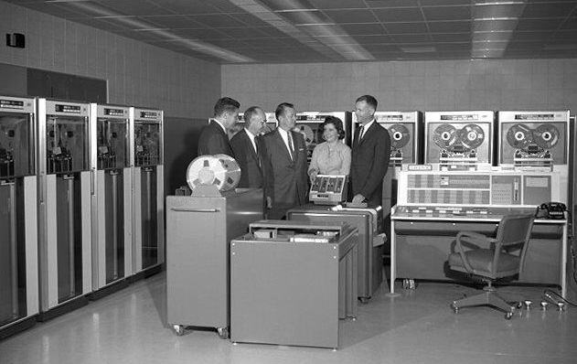
Segunda generación.1959-1964
Los bulbos de vacío reemplazados por transistores.
Significativa mejora en los equipos periféricos, tales como impresoras y cintas magnéticas diseñadas para el almacenamiento de información.
Transición significativa de la programación en código binario hacia el uso de lenguajes de alto nivel más accesibles y amigables para los programadores.
Foto de IBM 7090

Slide 6
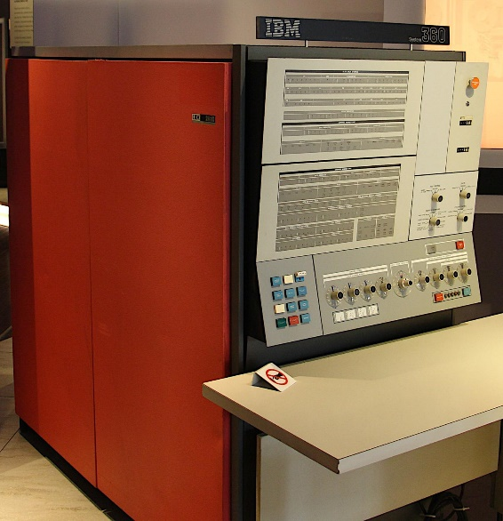
Tercera generación.1965-1970
Adopción de circuitos integrados (CI).
Flexibilidad en la programación y promovió la búsqueda de estándares en el diseño de máquinas, lo que facilitó la compatibilidad entre computadoras de una misma serie.
Redes distribuidas y cliente-servidor.
Foto de IBM 360.

Slide 7
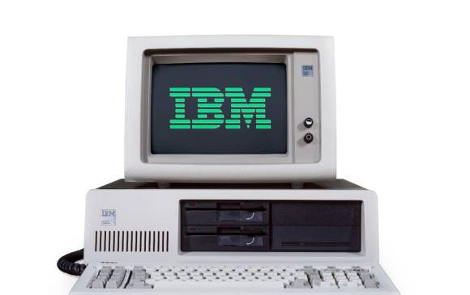
Cuarta generación.1971-1981
La cuarta generación de computadoras se distingue por la aparición de los microprocesadores, que son circuitos integrados de alta velocidad y densidad.
Se introdujo el lenguaje PASCAL como uno de los más poderosos debido a su aplicación general y la inclusión de conceptos introductorios que hoy conocemos como programación estructurada
PC IBM.

Slide 8
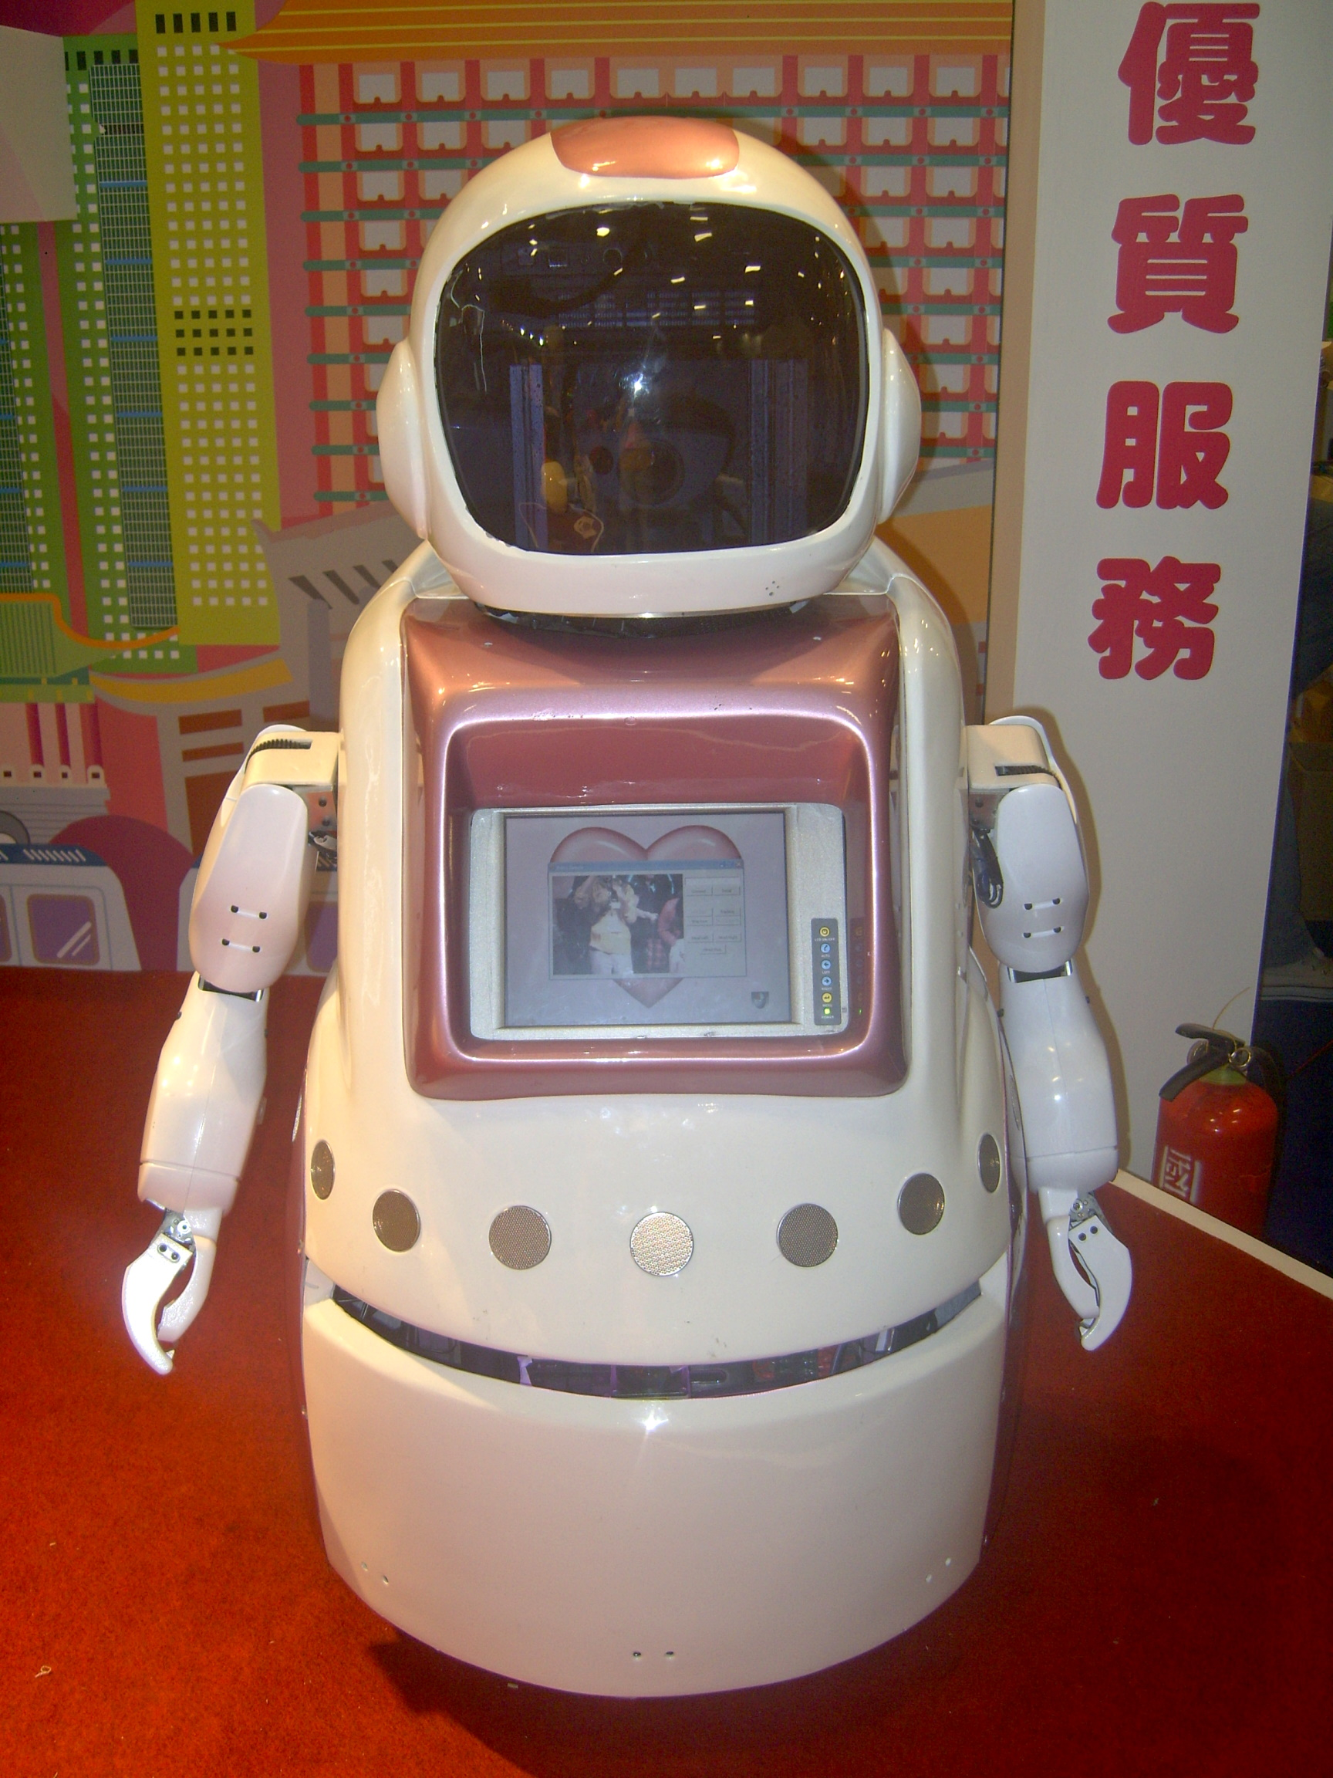
Quinta generación.1982-1989
Se distingue de la cuarta por su capacidad de procesamiento en paralelo. El reconocimiento de voz e imágenes, y un enfoque significativo en la inteligencia artificial.
Foto de robot con IA

Slide 9
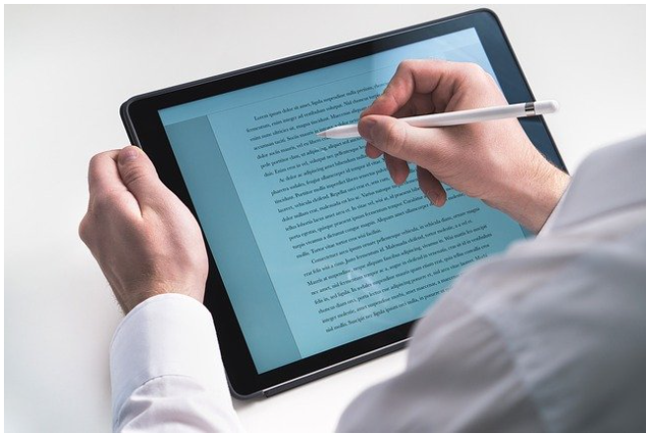
Sexta generación. 1990-actualidad
Se caracteriza por sus arquitecturas combinadas paralelo-vectoriales.
Estas máquinas aprovechan las redes de comunicación, la fibra óptica y satélites de alta velocidad para sus aplicaciones.
Permite comunicarse de manera más intuitiva con los usuarios en lugar de depender de lenguajes de control tradicionales.
Foto de computador de sexta generación.

Slide 10
Conclusiones
La evolución del computador a lo largo de las generaciones ha sido marcada por avances significativos en términos de tamaño, velocidad, capacidad de procesamiento y usabilidad. Desde sus inicios con dispositivos como el ábaco hasta las computadoras de la sexta generación con capacidades de procesamiento asombrosas y comunicación en lenguaje natural, se ha producido un progreso tecnológico impresionante.
Las guerras, como la Segunda Guerra Mundial, desempeñaron un papel crucial en el impulso y desarrollo de los computadores, destacando la importancia de la tecnología en el contexto histórico. Además, la transición de los tubos al vacío a los transistores y, posteriormente, a los circuitos integrados, revolucionó la industria informática y permitió la miniaturización y la reducción del consumo de energía, lo que finalmente llevó a la creación de computadoras más accesibles y versátiles en la quinta y sexta generación.

Slide 11
Referencias
OVIEDO REGINO, E. M. Lógica de programación orientada a objetos. ed. Bogotá: Ecoe Ediciones, 2015. 444 p. Disponible en: https://elibro.net/es/ereader/uisekecuador/70431?page=15. Consultado en: 09 Oct 2023

Slide 12
Gracias por su atención
Evolución de las Computadoras
Integrantes del grupo:
Johnny Palaguachi
Fecha:08-10-2023

